Slide 1
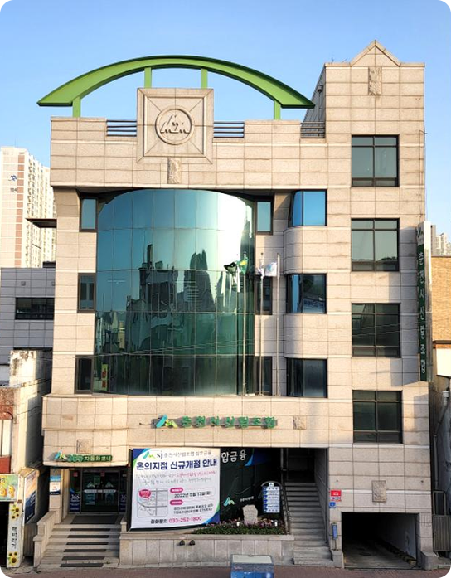
CHUNCHEON FORESTRY COOPERATIVE
춘천시산림조합
사업 소개
산림과 함께, 산주와 함께
2026. 9. 29
Notes:
춘천시산림조합의 연혁, 조직, 주요사업을 요약한 소개 자료입니다.

Slide 2
연혁
HISTORY
1949년 사단법인 설립부터 오늘까지, 75년 이상 이어온 춘천 산림의 동반자
1949
1962
1993
1998
산림조합 조직(사단법인)
춘성군산림조합 설립
임업협동조합으로 발족(법률 제4556호), 춘천시임업협동조합으로 개칭
현 청사 신축 준공(9.24), 상호금융 개시 및 임산물직매장 개장
2000
2021
2022
2023
산림조합으로 개편(5.1), 춘천시산림조합으로 개칭
상설나무시장 개장(3.12)
상호금융 온의지점 개점(5.17)
제19대 임동일 조합장 취임(3.21)

Slide 3
춘천시 산림 현황
FOREST STATUS
춘천시 면적의 75%가 산림이며, 산림의 43%가 사유림
111,641 ha
83,863 ha (75%)
춘천시 전체 면적 (100%)
산림 면적
소유별 산림면적
산주 현황
국유림
30,385 ha (37%)
5,346 인
공유림
16,536 ha (20%)
소재산주
13,735 인
사유림
34,832 ha (43%)
부재산주

Slide 4
조직 및 기구도
ORGANIZATION
28인
42인
7인
2인
79인
직원(조합장 포함)
대의원
이사
감사
총 구성원
조합장
이사회
감사
전무
대의원회
지도상무
신용상무
총무기술
지도과
유통사업과
경영지도과
민관협력과
선도산림
경영과
금융과(본점)
금융과(지점)

Slide 5
주요사업 한눈에 보기
BUSINESS OVERVIEW
산림경영지도부터 경영기반 구축까지, 산주와 임업인을 위한 네 가지 축
01
산림경영지도
02
경영지원 사업
산림경영지도원 5명 배치
사이버 산림경영지원시스템
산림경영컨설팅 행사
묘지관리(벌초) 대행
나무전시판매장 운영
버섯종균 공급 · 임업용 면세유류
03
산림자원 조성
04
경영기반 구축
육림사업(조림·숲가꾸기)
임목수확사업
산림 미이용바이오매스
임도사업(신설·구조개량)
사방사업(사방댐·계류보전)
녹색경관조성 · 훼손지 복구

Slide 6
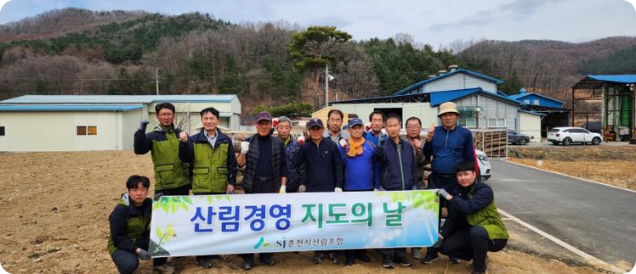
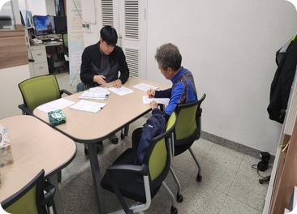
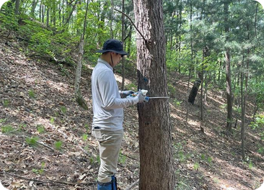
산림경영지도
주요업무 · 산림경영지도
수요자 중심의 맞춤형 산림경영 기술지도로 산주·임업인의 소득증대와 사유림경영 활성화
1
지도원 인력 배치
산림경영지도원 5명 배치 (전담지도원 2명, 일반지도원 3명)
2
사이버 산림경영지원시스템
현지지도
산림조합중앙회 통합검색 → 산림경영지원(www.iforest.or.kr) 접속
3
산림경영컨설팅 행사
산림정책·임업기술 홍보, 분야별 전문가 상담 및 유선 상담 운영
상담실 운영
경영계획 수립

Slide 7
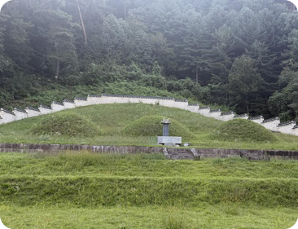
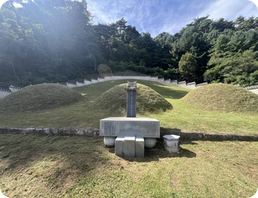
묘지관리(벌초) 대행사업
주요업무 · 경영지원
시간적 여유가 없는 산주·임업인을 대신해 훼손된 묘지 복구와 벌초를 대행
작업범위
묘지관리 실적 (단위: 기)
벌초작업 및 묘지 전산화 관리
봉분·주변 잔디 보수와 훼손지 복구
기타 위탁자가 희망하는 작업
신청 및 처리절차
신청(전화·방문) → 현장답사 → 협의서 작성 → 작업시행 → 결과 통보(문자)
2026년 기본단가
벌초(예초·부산물 처리 포함)
10평 160,000원 · 15평 170,000원
20평 190,000원 …
조합원은 20,000원 할인
작업 전
작업 후

Slide 8
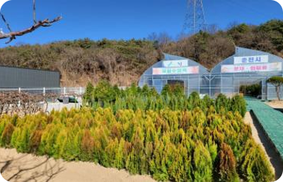
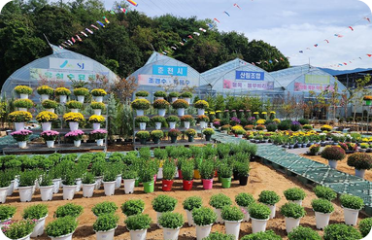
나무전시판매장 운영
주요업무 · 경영지원
조합원·임업인이 생산한 유실수, 조경수, 임산물을 저렴한 가격으로 공급
취급품목
4년간 나무전시판매장 실적 (단위: 천원)
비료, 표고종균접종목, 펠릿, 조경기자재 등을 전시·판매하며 봄/가을 운영
주요 수종
철쭉, 사과나무, 장미, 서양측백, 잔디, 엄나무, 체리나무, 대추나무, 자두나무, 밤나무 등
위치
동면 만천리 527-2

Slide 9

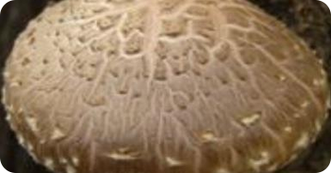


버섯종균 공급 · 임업용 면세유류
주요업무 · 경영지원
1
버섯종균 공급대행
적기에 품질 좋은 종균을 공급해 재배자 소득증대에 기여
산조 108호
산조 302호
산조 502호
원형느타리
최적 12~24℃ · 중고온성
최적 10~25℃ · 중온성
최적 7~20℃ · 저온성
최적 12~24℃ · 중저온성
2
임업용 면세유류 지원사업
임업기계화 촉진과 산림작업 경비절감으로 영세임가 소득 증대 지원
공급대상자
공급대상기계 (11종)
영림업 및 벌목업에 종사하는 개인
(전년도 12월말까지 신청)
휘발유: 기계톱·천공기·지타기·예불기
경유: 원치·집재기·파쇄기·톱밥제조기 등
2027년 카드 시스템 도입 예정

Slide 10
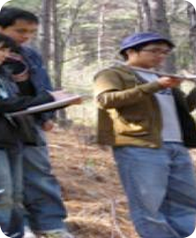
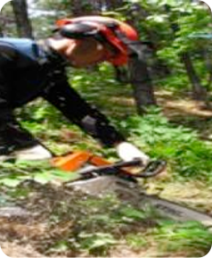
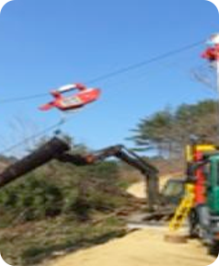
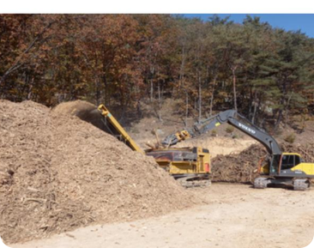
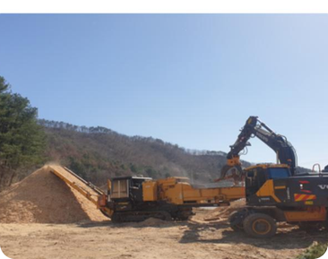
산림자원 조성
주요업무 · 산림자원 조성
1
육림사업 (조림 · 숲가꾸기)
산림경영 시스템으로 건강한 산림을 조성
1 조림
▶
2 풀베기
▶
3 어린나무가꾸기
▶
4 숲가꾸기
2
임목수확사업
3
산림 미이용바이오매스
벌채가 어려운 산주를 위해 매목조사·벌채 업무를 대행
재선충감염목·숲가꾸기 부산물 등을 수집·파쇄해 자원으로 활용
매목조사
벌채
집재
수집·파쇄

Slide 11
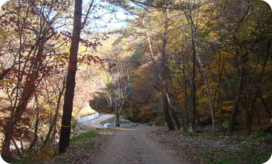
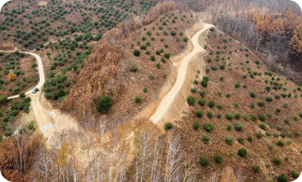
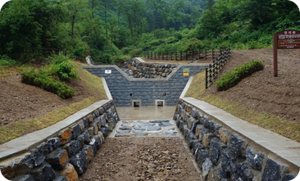
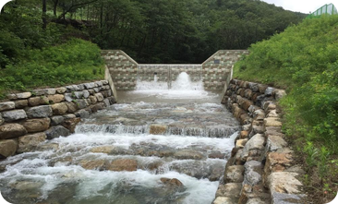
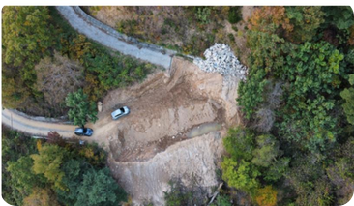
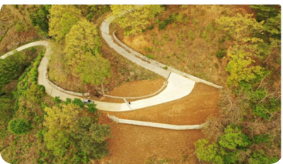
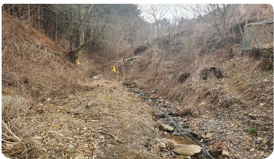
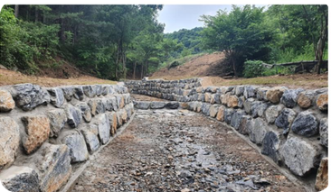
경영기반 구축 ① 임도 · 사방
주요업무 · 경영기반 구축
1
임도사업
2
사방사업
신설 산림경영·휴양·보호·산불예방을 위한 산림 내 도로 설치
사방댐 집중호우 시 토석류를 차단해 하류의 재산·생명 보호
구조개량 기존 임도 구조를 개량해 재해 예방, 안전성·편리성 확보
계류보전 범람 피해를 막고 계상의 종·횡침식 방지
시공 전
시공 후
시공 전
시공 후

Slide 12
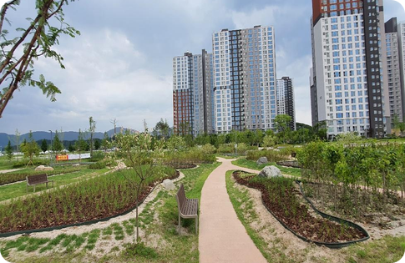
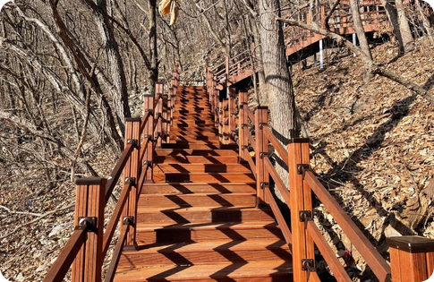
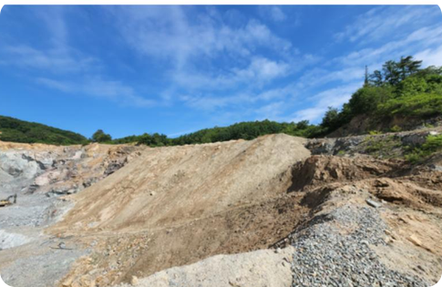
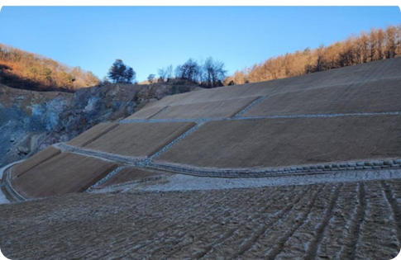
경영기반 구축 ② 녹색경관 · 훼손지 복구
주요업무 · 경영기반 구축
1
녹색경관조성
등산로·구조물 설치로 산림휴양을 증진하고 도시공간에 녹지공간 조성
2
훼손지 복구사업
자연적·인위적으로 훼손 및 전용된 산지를 원상복구
시공 전
시공 후

